Slide 1

ESCUELA NORMAL DE EDUCACIÓN PREESCOLAR
Curso: Educación histórica en el aula
Titular: Narciso Rodríguez Espinosa
Alumna: Jimena Guadalupe Charles Hernández
Evidencia unidad 1: Fichas de procesos históricos
Competencias de la unidad
UNIDAD 1 “La historia en la Educación Básica: Referentes para su análisis”
Asume la historia como forma específica de conocimiento con su propia lógica, nociones, objetos de estudio, fuentes, mecanismos de corroboración y validación; a través de una aproximación al trabajo
Asume que la educación histórica se centra en el desarrollo del pensamiento histórico y el aprendizaje de la historia en los alumnos a partir del trabajo con fuentes primarias.
2° “A” N.L 2

Slide 2

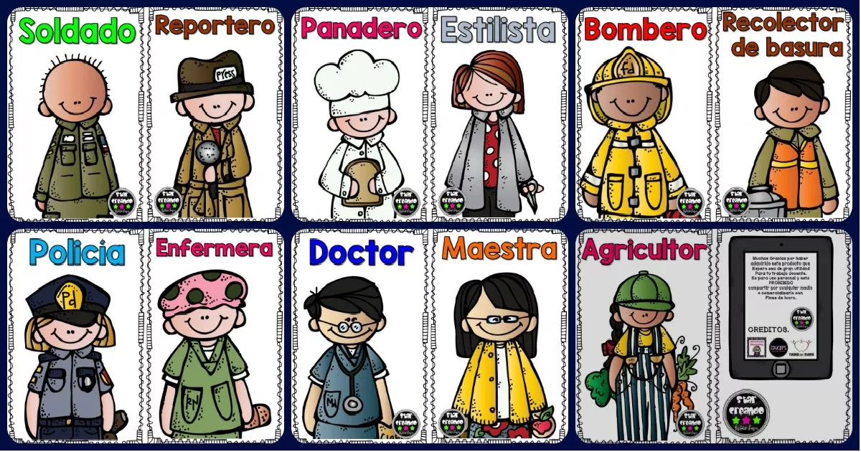
Oficios y profesiones

Slide 3

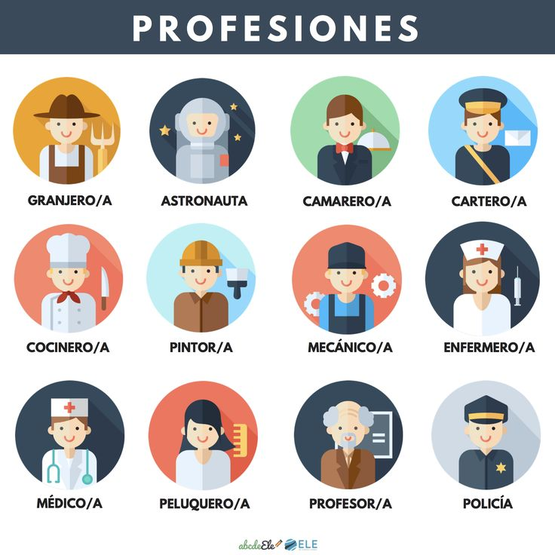
Ficha
¿Qué es un oficio?
Concepto: Es el trabajo habitual que realiza un individuo, especialmente referido a la destreza manual o esfuerzo físico, como medio para ganarse la vida.
Es aprendido a través de la experiencia.
Fuente: https://www.significados.com
Explicación para los niños: El oficio es un trabajo que podemos aprender haciéndolo día con día.
¿Qué es una profesión?
Concepto: Es la actividad habitual que realiza un individuo como consecuencia de una preparación institucional y universitaria por medio de procesos de investigación, análisis, y reflexión teórica sobre fenómenos abstractos.
Fuente: https://www.ecured.cu
Explicación para los niños: Es un trabajo en el cual necesitas contar con estudios, es decir, tienes que ir a la escuela para aprender sobre ese trabajo.

Slide 4



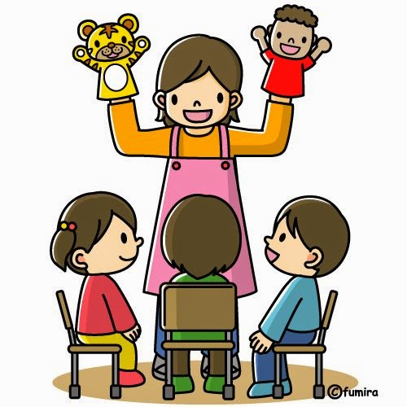

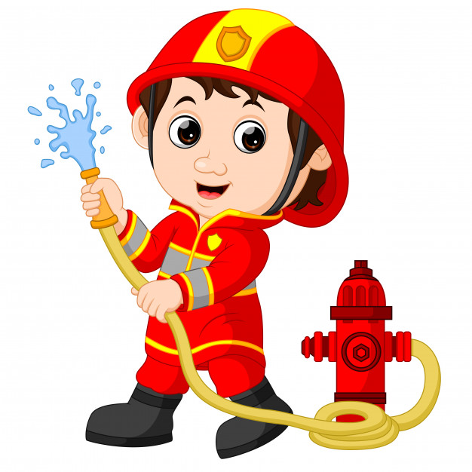
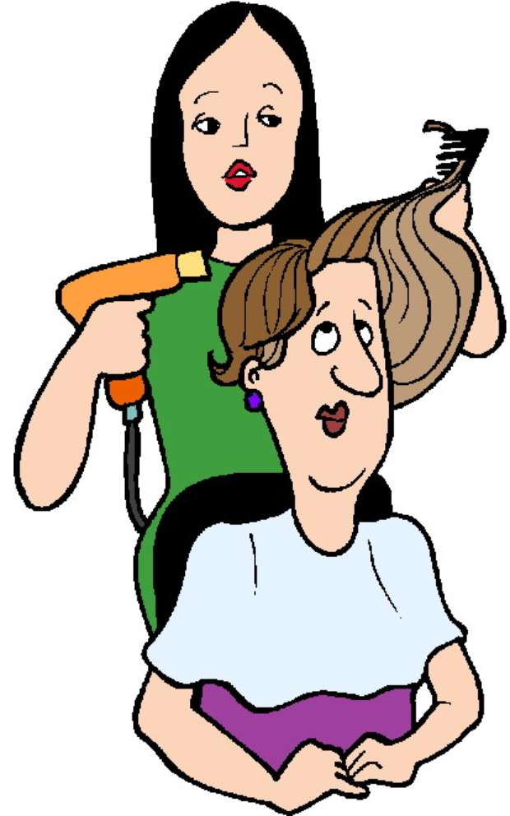

Actividad
Momentos | Actividades, organización y consignas | Recursos | Aprendizaje esperado
Inicio | ¿Los conozco mosco? I:Responde cuestionamientos (¿Saben qué es un oficio?, ¿Saben qué es una profesión?, ¿Qué oficios o profesiones conocen?) D: Observa tabloides con imágenes de diversos oficios y profesiones (enfermera, doctor, maestra, chef, policía, bombero, peluquera, recogedor de basura). Responde la pregunta: (¿Qué opinan de ellos?) Elige una profesión u oficio, hace su dibujo en una hoja de máquina. C: Pasa al frente a platicar sobre el oficio o profesión que escogió. | Pizarrón Marcador Hojas de máquina Tabloides de una enfermera, doctor, chef, maestra, policía, bombero, peluquero y recogedor de basura. | Expresa con eficacia sus ideas acerca de diversos temas y atiende lo que se dice en interacciones con otras personas.

Slide 5
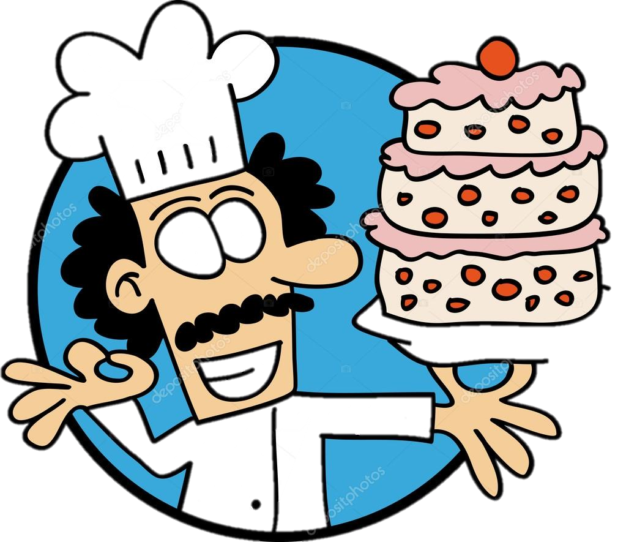
Ficha
¿Qué es un pastelero?
Concepto: Es un puesto especializado dentro de la cocina que se dedica a labores de repostería. En la organización de la cocina de ciertos restaurantes es la persona encargada de elaborar los postres y las masas reposteras.
Fuente: http://piixel.cobach.edu.mx
Explicación para los niños: Es quien se dedica a elaborar pasteles de todos los tamaños y con diferentes sabores.

Slide 6

Actividad
Momentos | Actividades, organización y consignas | Recursos | Aprendizaje esperado
 | Pasteleros I: Escucha la parte del audiocuento “De mayor quiero ser”, que habla sobre los pasteleros. D: Observa los pasteles (en tabloide), que están compuestos de diferentes ingredientes (chispas de chocolate, fresas, y cerezas, también impresas en tabloide). Responde preguntas: (¿Cuántas chispas de chocolate tiene el pastel?, ¿Cuántas fresas hay en el pastel?, ¿Qué hay más; fresas o cerezas? Anota sus respuestas en los recuadros del pastel. C: Contesta: (¿A quién le gustó la actividad?,¿A quién no le gustó?, ¿Por qué?, ¿Qué se les hizo más difícil?). | Bocina Celular Audiocuento “De mayor quiero ser” Tabloides impresos de un pastel Chispas de chocolate, fresas y cerezas impresas en tabloide | Expresa con eficacia sus ideas acerca de diversos temas y atiende lo que se dice en interacciones con otras personas. Comunica de manera oral y escrita los números del 1 al 10 en diversas situaciones y de diferentes maneras, incluida la convencional.
Inicio

Slide 7

Ficha
¿Qué es un dentista?
Concepto: El dentista, también denominado odontólogo , es el especialista que se dedica profesionalmente al cuidado y tratamiento de las enfermedades de los dientes como ser las caries, por nombrar una de las más regulares y extendidas.
Fuente: https://www.definicionabc.com
Explicación para los niños: Es una persona que se dedica al cuidado de nuestros dientes y salud bucal. Es importante que nos lavemos los dientes después de comer.

Slide 8
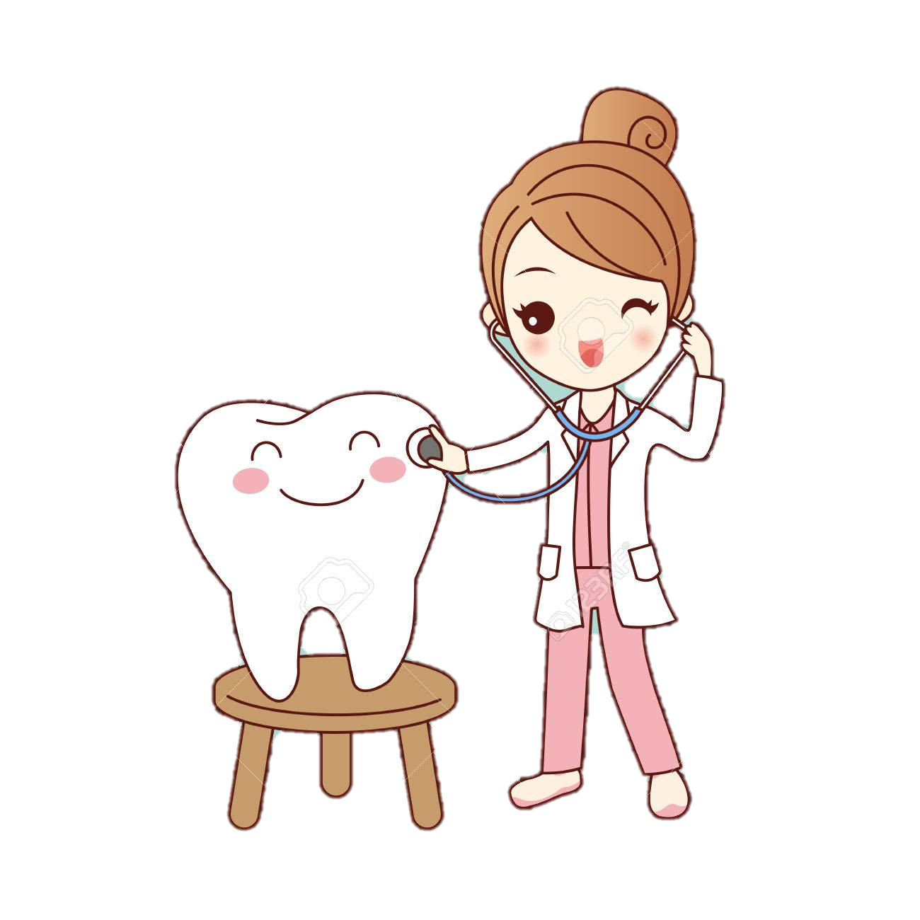
Actividad
Momentos | Actividades, organización y consignas | Recursos | Aprendizaje esperado
 | “El dentista” I: Responde a cuestionamientos: (¿Cómo se le llama a la persona encargada del cuidado de nuestros dientes?, ¿Alguna vez has visitado al dentista?, ¿Qué es lo que hace un dentista?). D: Escucha indicaciones: (Primero, deben poner un huevo dentro del vaso que contiene refresco, van a dejarlo de 3-5 minutos, saquen el huevo y lávenlo con agua, cepillo de dientes y pasta dental). Recibe 1 vaso con refresco, 1 huevo, cepillo de dientes y pasta dental. Sigue las indicaciones ya dadas. Observa qué es lo que sucede. Responde: (¿Qué ocurrió?, ¿A qué crees que se deba?) C: Contesta: (¿A qué momento de nuestra vida cotidiana creen que se parezca lo que le pasó al huevo?, ¿Cómo podemos evitarlo?, ¿Cómo trabajaron los dentistas? ). | Vasos (c/u) Huevos (c/u) Refresco Cepillo de dientes(c/u) Pasta dental Cartel de pasos a seguir. | Expresa con eficacia sus ideas acerca de diversos temas y atiende lo que se dice en interacciones con otras personas. Comunica de manera oral y escrita los números del 1 al 10 en diversas situaciones y de diferentes maneras, incluida la convencional.
Desarrollo

